Slide 1

Kriptografi Matematiği

Slide 2
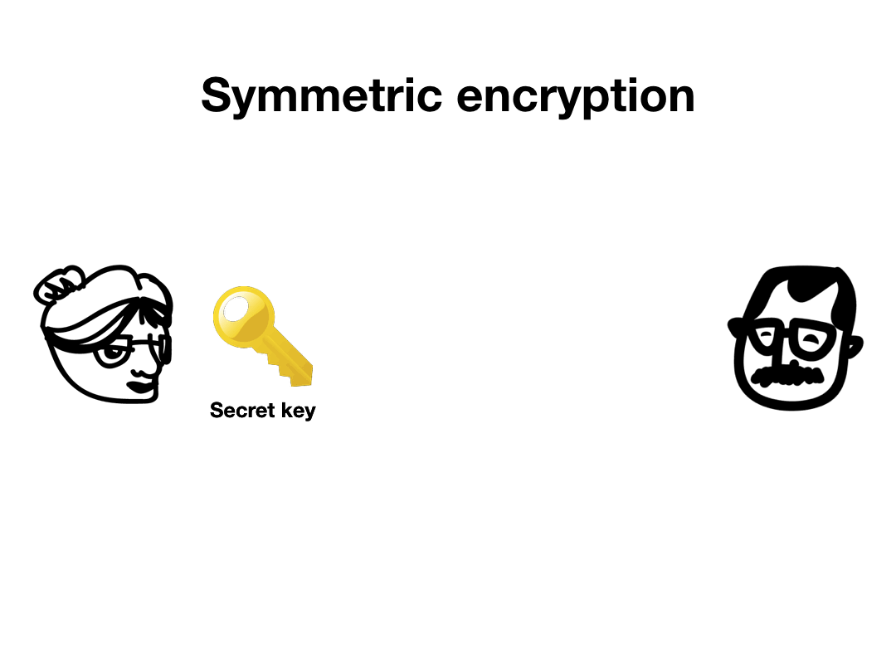

Slide 3
Tamsayı Aritmetiği(Integer Arithmetic)
Tam Sayılar Kümesi(Set of Integers)
İkili İşlemler(Binary Operations)
Tam Sayı Bölümü(Integer Division)
Doğrusal Diophantine Denklemleri(Linear Diophantine Equations)
Bölünebilme(Divisibility)

Slide 4
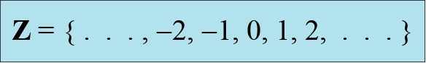
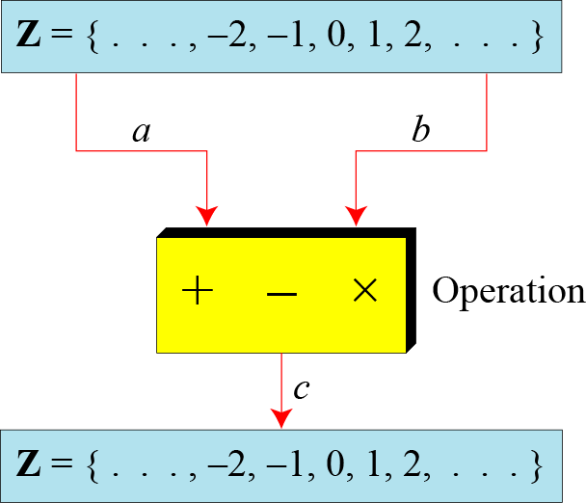
Tam Sayılar Kümesi(Set of Integers)
İkili İşlemler(Binary Operations)

Slide 5
Örnek 1
Aşağıda, iki tamsayı üzerinde üç ikili işlemin sonuçları gösterilmektedir. Her girdi pozitif veya negatif olabileceğinden, her işlem için dört durum alabiliriz.
Toplama: 5+9 = 14 (-5)+9 = 4 5+(-9) = -4 (-5)+(-9) = -14
Çıkarma: 5-9 = -4 (-5)-9 = -14 5-(-9) = 14 (-5)-(-9) = 4
Çarpma: 5x9 = 45 (-5)x9 = -45 5x(-9) = -45 (-5)x(-9) = 45

Slide 6
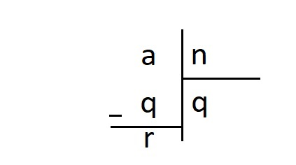
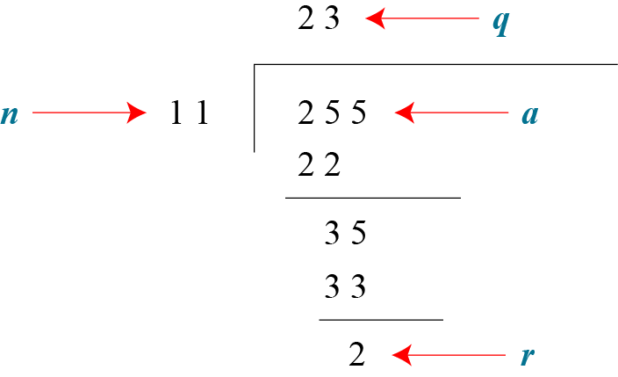
Tam Sayı Bölümü(Integer Division)
a = q x n + r
Örnek 2
a = 255 ve n = 11 olduğunu varsayalım. Aritmetikte öğrendiğimiz bölme algoritmasını kullanarak q ve r bulunur.

Slide 7
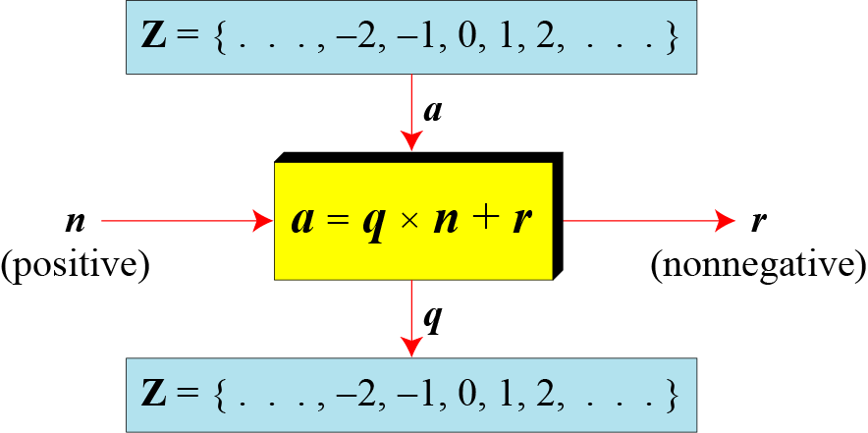
İki Kısıtlama(Two Restrictions)
Bölme ilişkisini kriptografide kullandığımızda iki kısıtlama getiriyoruz.
n > 0
r ≥ 0

Slide 8
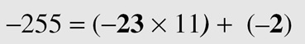
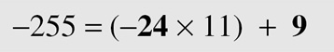
Örnek 3
Bir bilgisayar veya hesap makinesi kullandığımızda, a negatif olduğunda r ve q negatiftir. r'nin pozitif olması için gereken kısıtlamayı nasıl uygulayabiliriz?

Slide 9
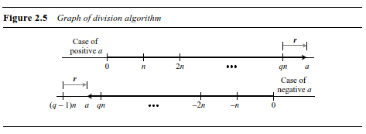
Sıfırdan başlayarak grafik, doğru üzerinde a tamsayısını temsil eden noktaya nasıl ulaşabileceğimizi gösterir. Pozitif a olması durumunda, q × n birimlerini sağa kaydırmamız ve ardından fazladan r birimlerini aynı yönde hareket ettirmemiz gerekir.
Negatif a olması durumunda, (q − 1) × n birim sola (bu durumda q negatiftir) hareket etmemiz ve ardından r birimi ters yönde hareket ettirmemiz gerekir. Her iki durumda da r değeri pozitiftir.

Slide 10
Bölünebilirlik(Divisibility)
a sıfır değilse ve bölme bağıntısında r = 0 verirsek, şunu elde ederiz:
a = q × n
a’nın, n’ye bölümünden kalan 0 ise
a’nın, n’ye bölümünden kalan 0 değilse
şeklinde gösterilecektir.

Slide 11
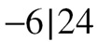
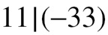
Örnek 4
32 = 8 × 4
42 = 5 × 8 + 2
24 = 4 x -6
-33 = 3 x 11

Slide 12
Bölünebilirliğin Özellikleri(Properties of Divisibility)
Özellik 1
Eğer a|1, ise a = ±1
Özellik 2
Özellik 3
Eğer a|b ve b|a, ise a = ±b
Eğer a|b ve b|c, ise a|c
Özellik 4
Eğer a|b ve a|c, ise a|(m × b + n × c), m ve n keyfi tam sayılardır(arbitrary integers)

Slide 13
Örnek 5
a = 3, b = 15, c = 45 bölünebilirliğini bulunuz
3.Özelliğe göre
3|15 15|45 3|45
4.Özelliğe göre
3|15 3|45 3|(m × 15 + n × 45),

Slide 14
Tüm Bölenler(All Divisors)
“1” hariç tüm pozitif tam sayıların en az iki böleni vardır. “1” ve kendisi.
“1” sayısının böleni sadece kendisidir.
En Büyük Ortak Bölen(Greatest Common Divisor)
EBOB : Her iki pozitif tam sayıyıda bölebilen en
büyük tam sayıdır.
İki pozitif tam sayının EBOB’u kriptografide sıklıkla
ihtiyaç duyulan bir tam sayıdır.

Slide 15
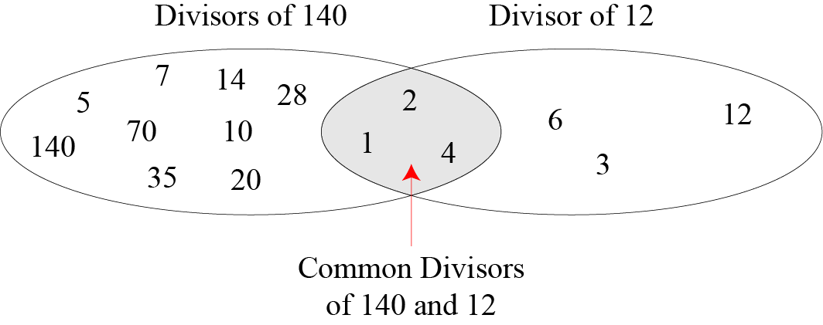
En Büyük Ortak Bölen(Greatest Common Divisor)

Slide 16
Öklid Algoritması(Euclidean Algorithm)
Tüm ortak bölenleri listeleyerek iki pozitif tam
sayının en büyük ortak bölenini (gcd) bulmak,
iki tam sayı büyük olduğunda pratik değildir.
Neyse ki 2000 yılı aşkın bir süre önce Euclid
adında bir matematikçi, iki pozitif tam sayının
en büyük ortak bölenini bulabilen bir algoritma
geliştirdi.
Euclid Algoritması iki duruma bağlıdır.
Durum 1: gcd (a, 0) = a Durum 2: gcd (a, b) = gcd (b, r)
r, a’nın b’ye bölümünden kalan sayıdır.

Slide 17
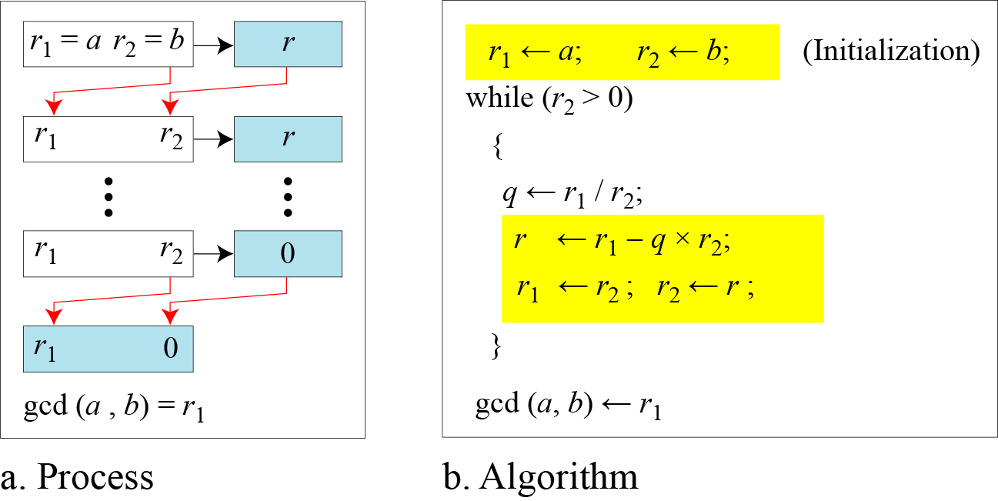
Öklid Algoritması(Euclidean Algorithm)
Eğer gcd (a, b) = 1, ise a ve b aralarında asaldır.

Slide 18
Öklid Algoritması(Euclidean Algorithm)
Durum 1 oluşana kadar Durum 2 tekrar edilir.
Örneğin GCD(21,13) = ?
q | r1 r2 | r
1 | 21 13 | 8
1 | 13 8 | 5
1 | 8 5 | 3
1 | 5 3 | 2
1 | 3 2 | 1
2 | 2 1 | 0
 | 1 0

Slide 19
Örnek 6
2740 ve 1760’ın EBOB’unu bulunuz.

Slide 20
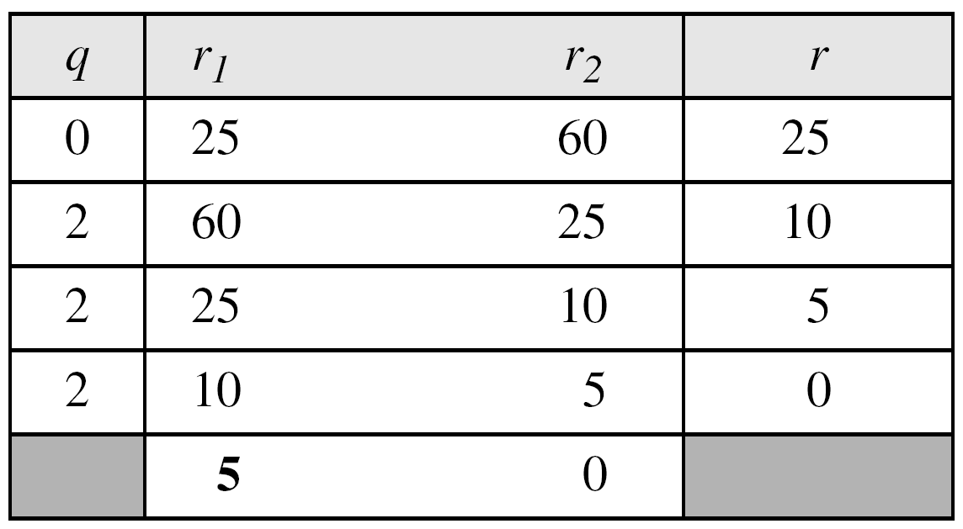
Örnek 7
25 ve 60’ın EBOB’unu bulunuz.

Slide 21
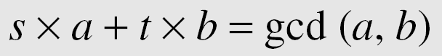
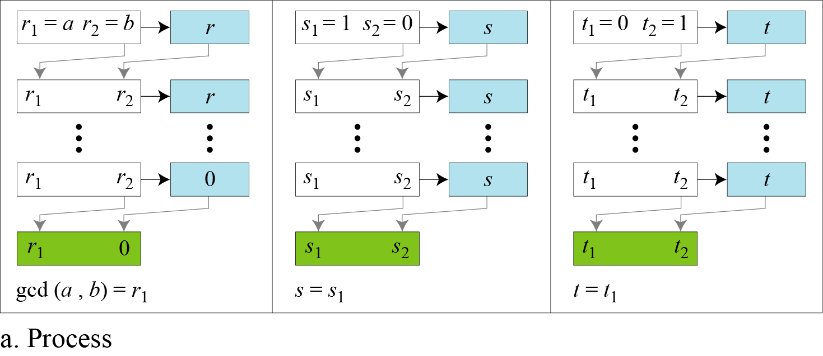
Genişletilmiş Öklid Algoritması(Extended Euclidean Algorithm)
gcd'yi (a, b) hesaplayabilir ve aynı zamanda s ve
t'nin değerinide hesaplayabiliriz.

Slide 22
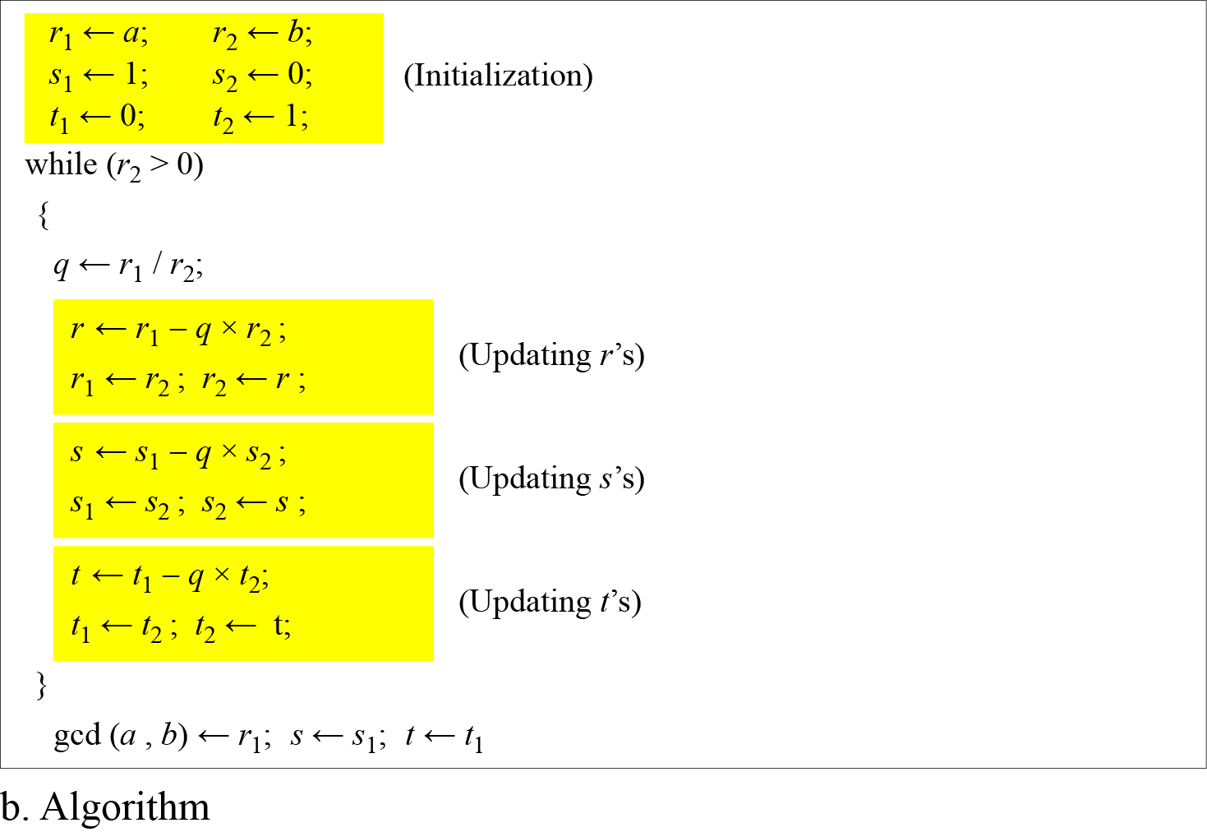
Genişletilmiş Öklid Algoritması(Extended Euclidean Algorithm)

Slide 23
Örnek 8
a=161 ve b=28 EBOB’unu ve s,t değerlerini bulunuz.
OBEB (161, 28) = 7, s = −1, t = 6
(-1) x 161 + 6 x 28 = 7

Slide 24
Örnek 9
a=17 ve b=0 EBOB’unu ve s,t değerlerini bulunuz.
OBEB (17, 0) = 17, s = 1, t = 0
1 x 17 + 0 x 0 = 17

Slide 25
Örnek 10
a=0 ve b=45 EBOB’unu ve s,t değerlerini bulunuz.
OBEB (0, 45) = 45, s = 0, t = 1
0 x 45 + 1 x 0 = 45

Slide 26
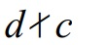
Doğrusal Diophantine Denklemleri(Linear Diophantine Equations)
Diophantine denkleminin 2 değişkeni vardır.
ax + by = c
Amaç x ve y değişkenlerini bulmak. Bu tür bir denklemin ya çözümü yoktur ya da sonsuz sayıda çözümü vardır.
d = gcd (a, b) olsun. Eğer ise denklemin çözümü yoktur.
Eğer d | c, ise sonsuz sayıda çözümümüz vardır. Bunlardan birine özel; geri kalanlarına ise genel denir.

Slide 27
Doğrusal Diophantine Denklemleri(Linear Diophantine Equations)
ax + by = c
Özel Çözüm (Particular Solution) adımları:
Denklemin her iki tarafını da d'ye bölerek denklemi a1x + b1y = c1'e düşürün.
Genişletilmiş Öklid algoritmasını kullanarak
a1s + b1t = 1 bağıntısında s ve t bulunur.
Particular solution: x0 = (c/d)s
y0 = (c/d)t
Özel Çözüm bulunduktan sonra Genel Çözümler bulunabilir.

Slide 28
Doğrusal Diophantine Denklemleri(Linear Diophantine Equations)
k tam sayıdır.
Örnek 11
21x + 14y = 35 özel ve genel çözümlerini bulunuz.
d = gcd (21, 14) = 7 7|35
21x / 7 + 14y / 7 = 35 / 7
3x + 2y = 5
Genişletilmiş Öklid Algoritması kullanılarak 3s + 2t = 1 s=1, t=-1
Özel: x0 = 5 × 1 = 5 ve y0 = 5 × (-1) = -5
Genel: x = 5 + k × 2 ve y = -5 − k × 3 (5, -5), (7, -8), (9, -11) …

Slide 29
q | r1 r2 | r | s1 s2 | s | t1 t2 | t
1 | 21 14 | 7 | 1 0 | 1 | 0 1 | -1
2 | 14 7 | 0 | 0 1 | -2 | 1 -1 | 3
 | 7 0 |  | 1 -2 |  | -1 3

Slide 30
Örnek 11
Eli Biham, büyük gömleklerin tanesi 18$ ve küçük gömleklerin tanesi 11$ olan gömleklerden satın alıyor. Gömlekler toplam 1188$ mal oluyor. Alabileceği min. gömlek sayısı nedir?
d = gcd (18, 11) = 1 1|1188
18x + 11y = 1188
18s + 11t = 1
q | r1 r2 | r | s1 s2 | s | t1 t2 | t
1 | 18 11 | 7 | 1 0 | 1 | 0 1 | -1
1 | 11 7 | 4 | 0 1 | -1 | 1 -1 | 2
1 | 7 4 | 3 | 1 -1 | 2 | -1 2 | -3
1 | 4 3 | 1 | -1 2 | -3 | 2 -3 | 5
3 | 3 1 | 0 | 2 -3 | 11 | -3 5 | -18
 | 1 0 |  | -3 11 |  | 5 -18
OBEB (18, 11) = 1
s = −3
t = 5

Slide 31
Particular solution: x0 = (c/d)s
y0 = (c/d)t
Özel:
x0 = 1188 × (-3) = -3564
y0 = 1188 × 5 = 5940
Genel:
x = -3564 + k × 11
y = 5940− k × 18
Gömlek sayısı negatif olamayacağı için k katsayısına sınırlama getirmeliyiz
x≥0 -3564 + 11k ≥ 0 k ≥ 324
y≥0 5940 – 18k ≥ 0 k ≤ 330
324 ≤ k ≤ 330

Slide 32
k = 330
x = -3564 + k × 11
y = 5940− k × 18
x=66
y=0
66 büyük gömlek almış olup küçük gömlek almamıştır.

